Slide 1
Présentation de l’application FizziQ Junior
Pauline BACLE – Fondation La main à la pâte
17 novembre 2023
Notes:
Pour importer la gamme de couleurs concordant avec la charte graphique de la Fondation :
1- Ouvrir le modèle de diaporama dans Powerpoint
2- Dans l'onglet Création, cliquer sur le menu déroulant "Couleurs"
3- En bas de ce menu déroulant, choisir "Nouvelles couleurs de thèmes" : l'ensemble des couleurs de l'identité visuelle de la fondation sont proposées par défaut.
4- Nommer cette gamme « Fondation Lamap »
5- Enregistrer
Une fois cette opération réalisée sur un ordinateur, la gamme de couleur « Fondation Lamap » sera disponible pour toutes vos prochaines utilisations de Powerpoint sur cet ordinateur.

Slide 2
Sommaire
Présentation de l’application
Fonctionnalités : côté Elève
Fonctionnalités : côté Enseignant
Ressources pédagogiques proposées
Discussion

Slide 3
Présentation de l’application FizziQ Junior
Une application pensée pour un usage sur tablettes en cycle 3
Développée par Trapeze.digital, avec l’aide d’un comité scientifique et un comité pédagogique, en partenariat avec la Fondation La main à la pâte
Avec le soutien du programme Edu-Up
Gratuite, disponible sur Android et iOS
Pas d’enregistrement préalable, identification de connexion ou mot de passe
Peut être utilisée par les élèves sans avoir accès à Internet
FizziQ Junior encourage la mise en pratique de la démarche d’investigation en sciences en primaire, en favorisant l’expérimentation et en proposant un cahier d’expériences digital.

Slide 4
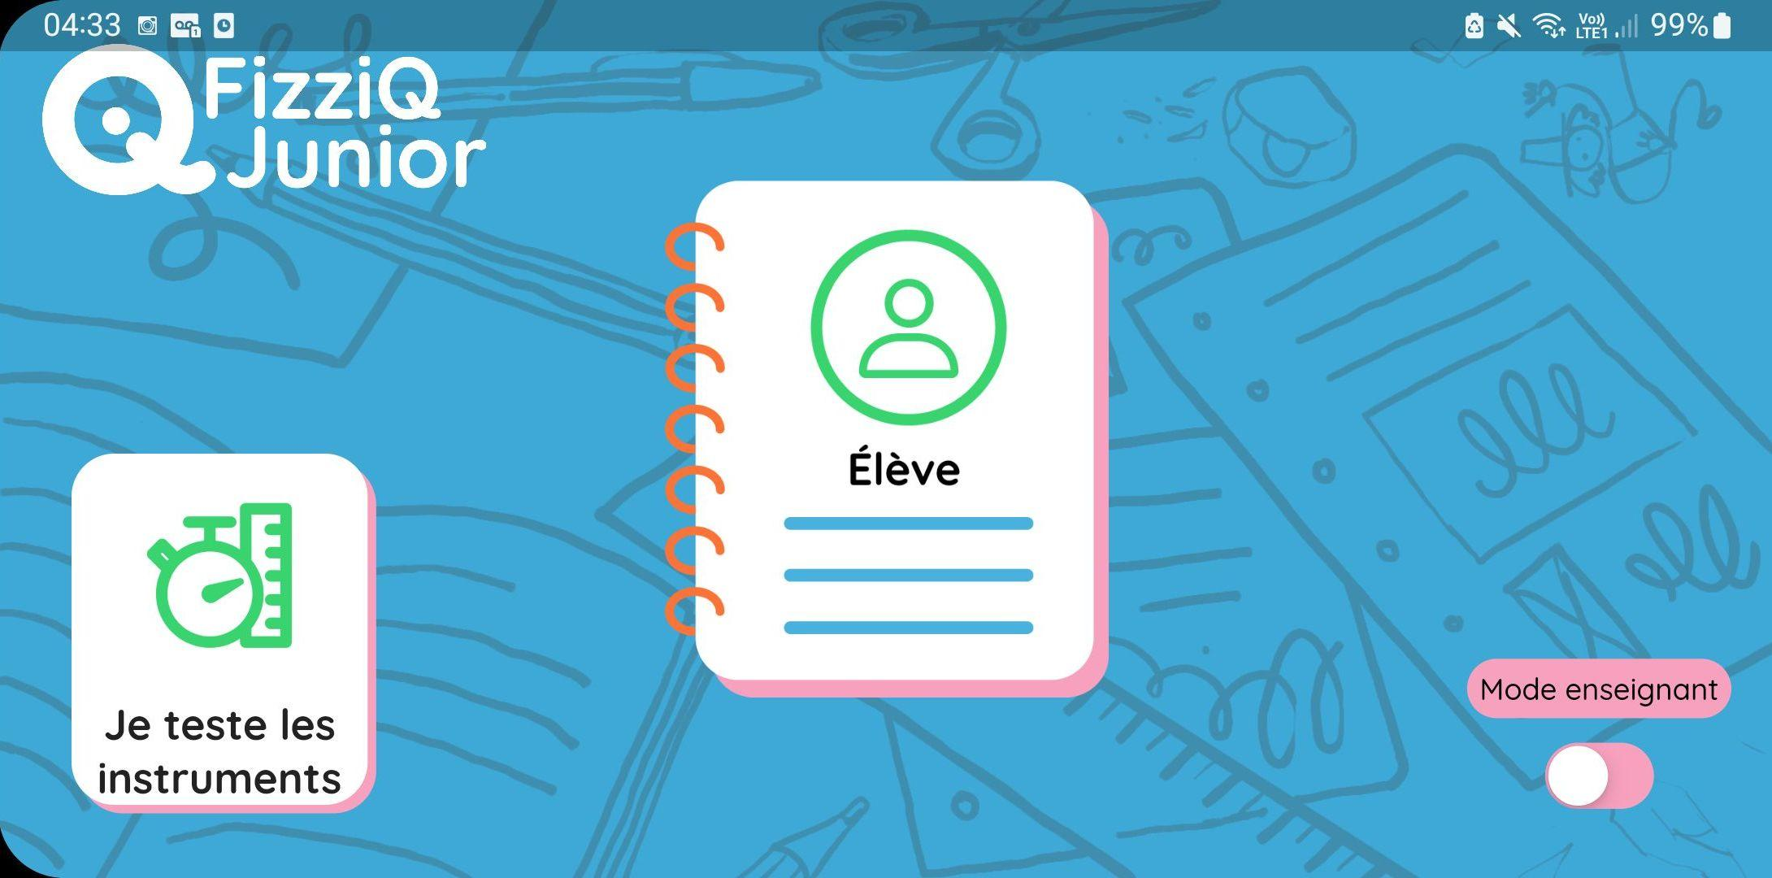
L’application FizziQ Junior : côté Elève

Slide 5
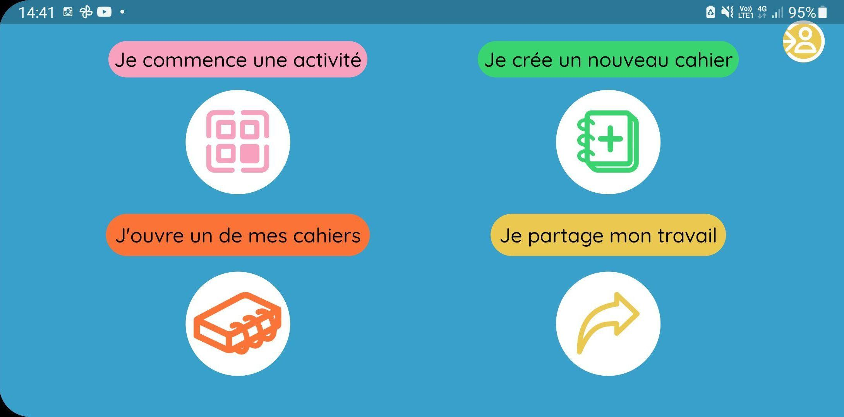
L’application FizziQ Junior : côté Elève

Slide 6
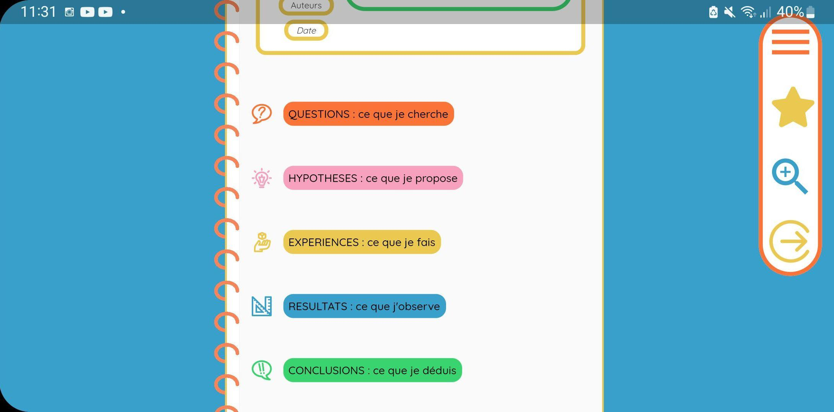
L’application FizziQ Junior : côté Elève
Cahier d’expériences personnalisable : titre, auteurs, photo
Cahier structuré en cinq sections
Les élèves peuvent documenter leurs expériences : ajout de texte, photos, dessins, mesures grâce aux capteurs de la tablettes

Slide 7
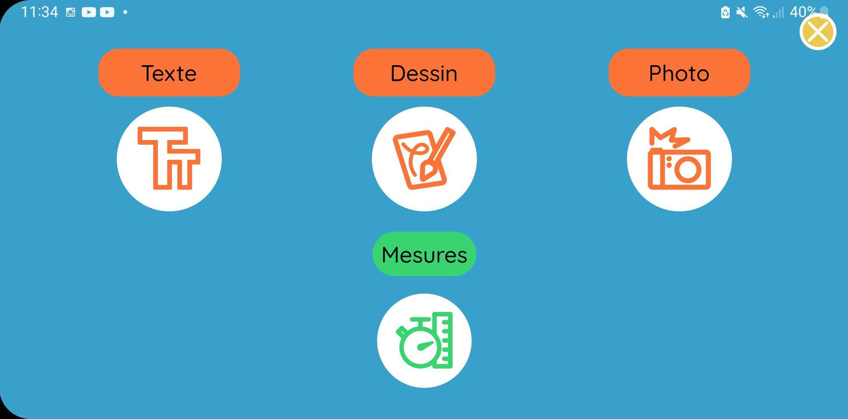
L’application FizziQ Junior : côté Elève

Slide 8
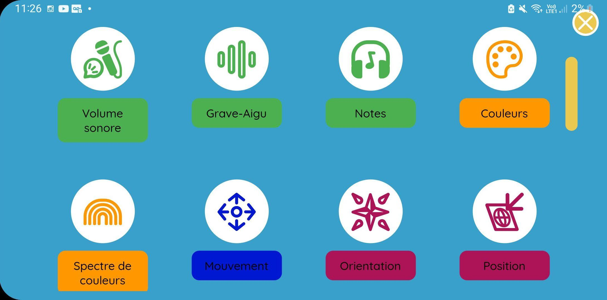
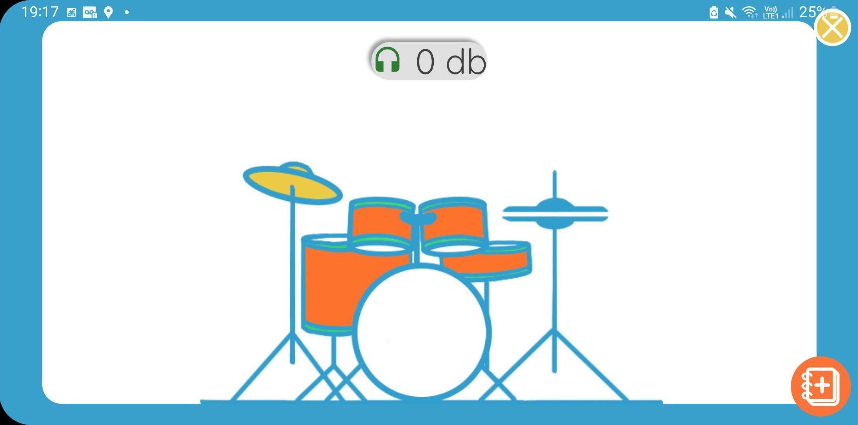
L’application FizziQ Junior : côté Elève
17 mesures accessibles grâce aux capteurs + 3 outils
Pour chaque mesure : la valeur numérique + une représentation visuelle
La mesure peut être ajoutée au cahier puis commentée (dessin, texte).

Slide 9
L’application FizziQ Junior : côté Elève
PDF
Casier de l’enseignant (sur la tablette)

Slide 10
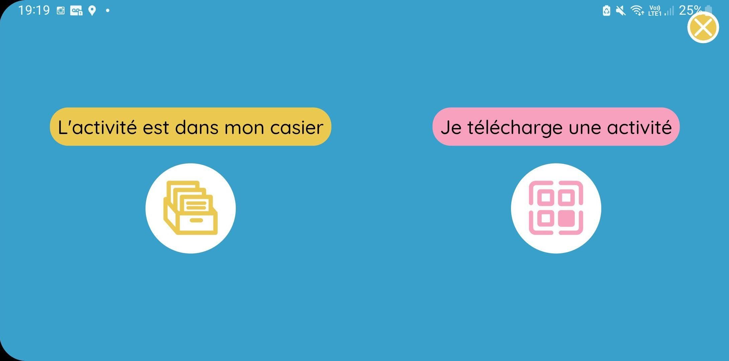
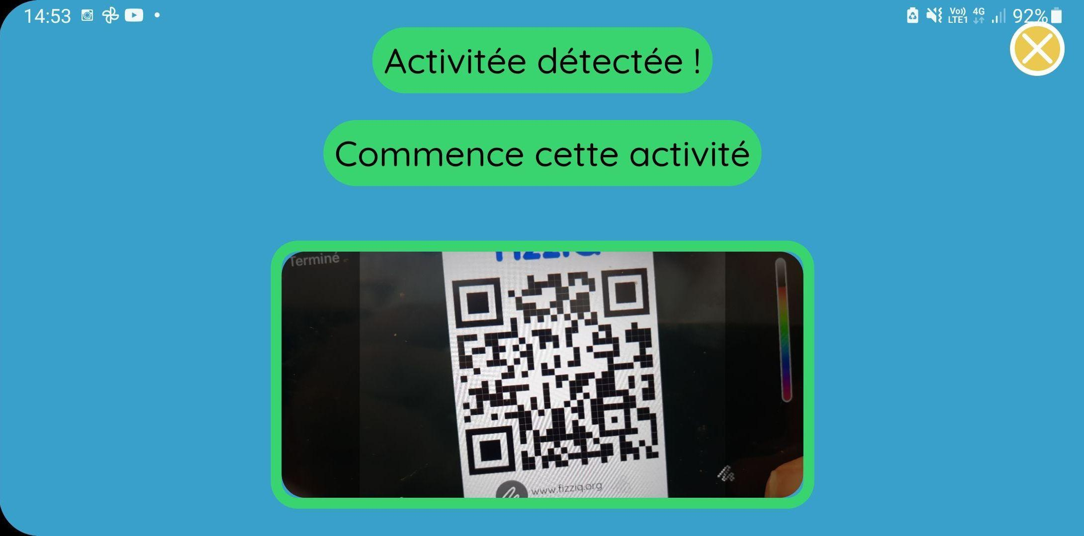
L’application FizziQ Junior : côté Elève
Une activité est un cahier pré rempli et préparé par l’enseignant pour les élèves.

Slide 11
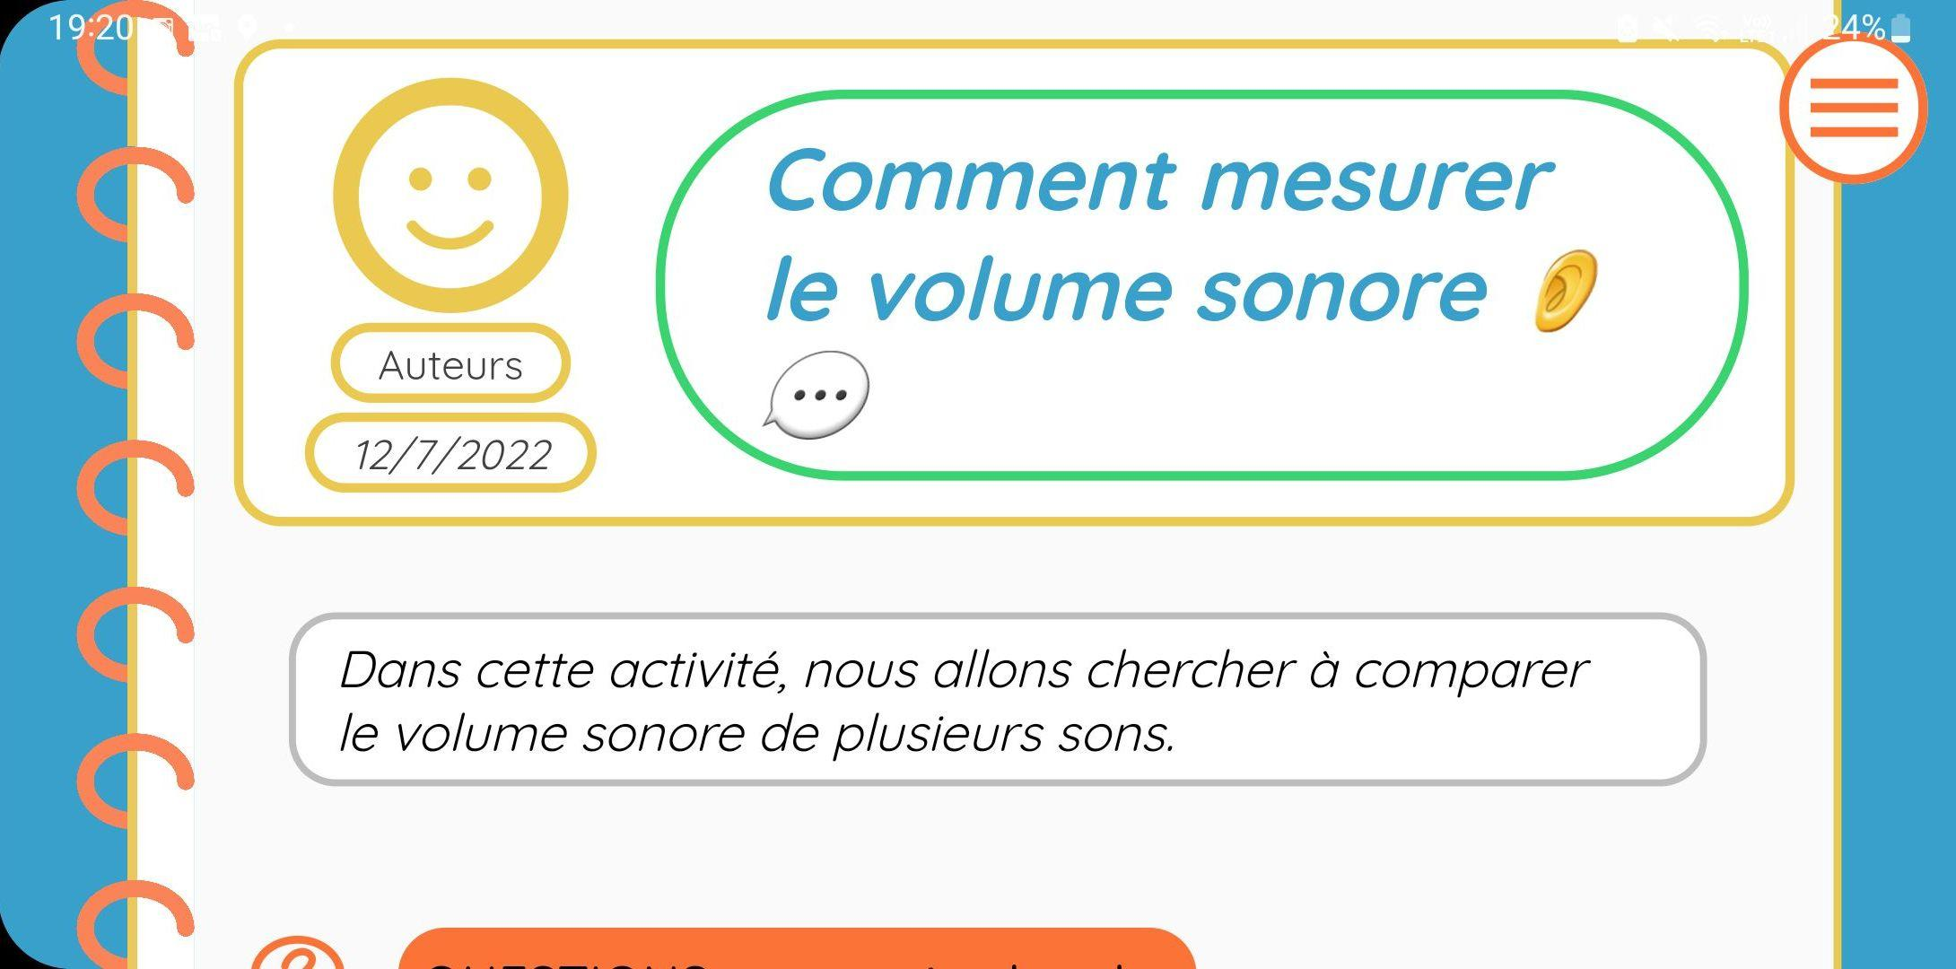
L’application FizziQ Junior : côté Elève

Slide 12
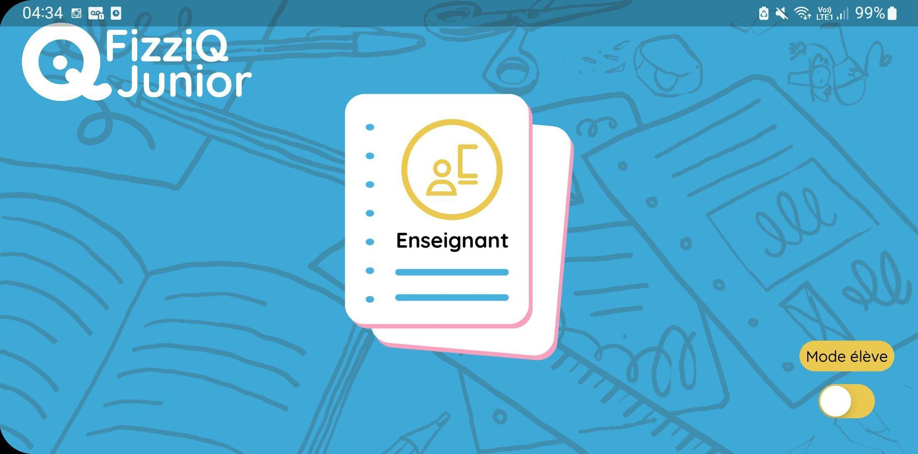
L’application FizziQ Junior : côté Enseignant

Slide 13
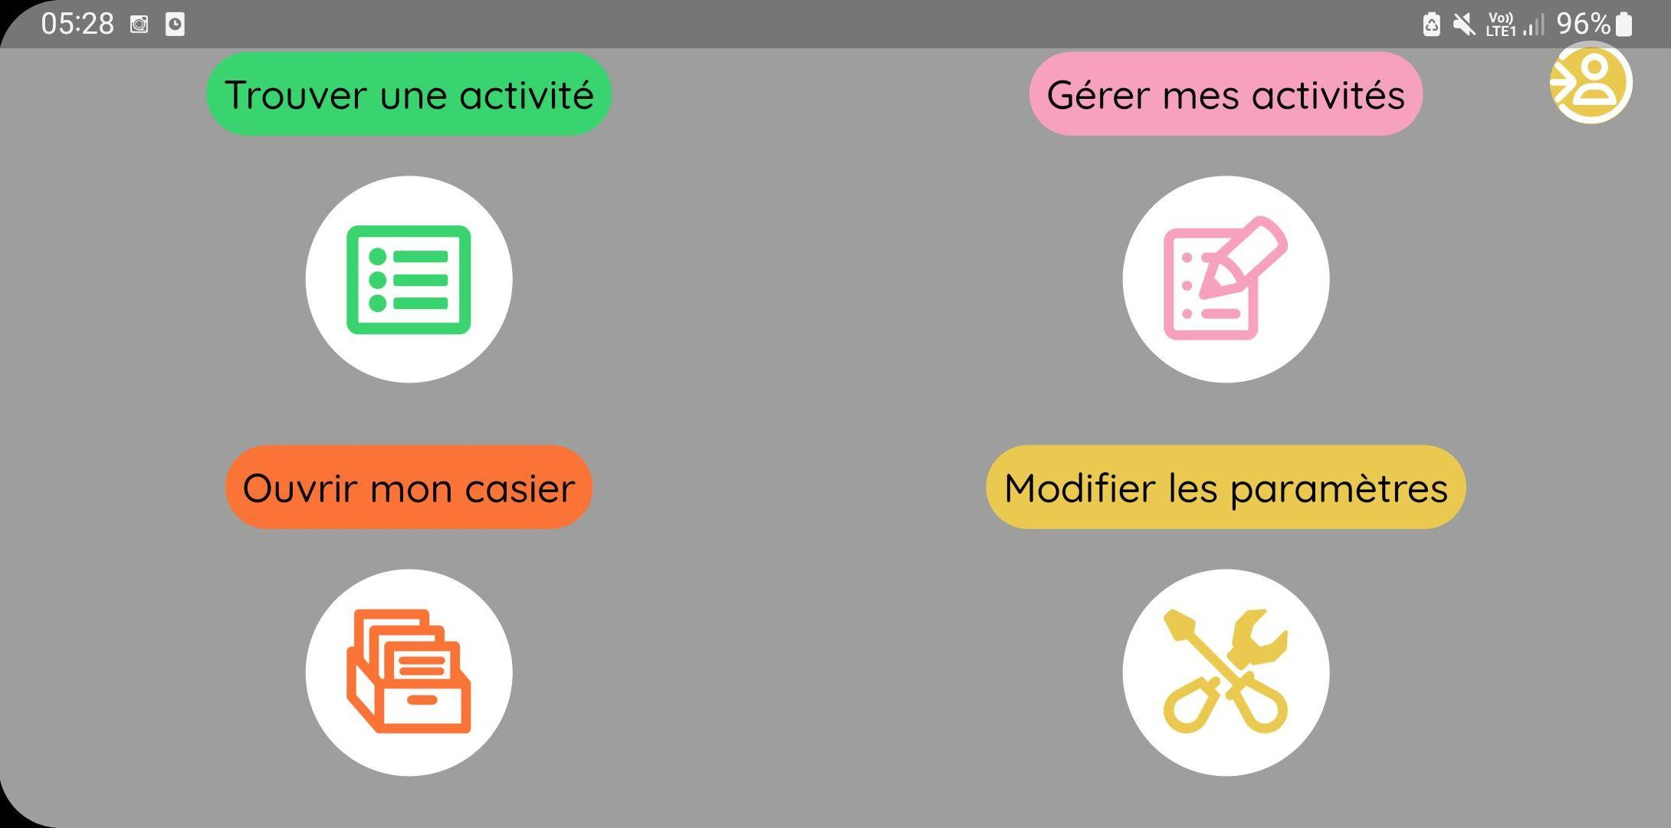
L’application FizziQ Junior : côté Enseignant

Slide 14
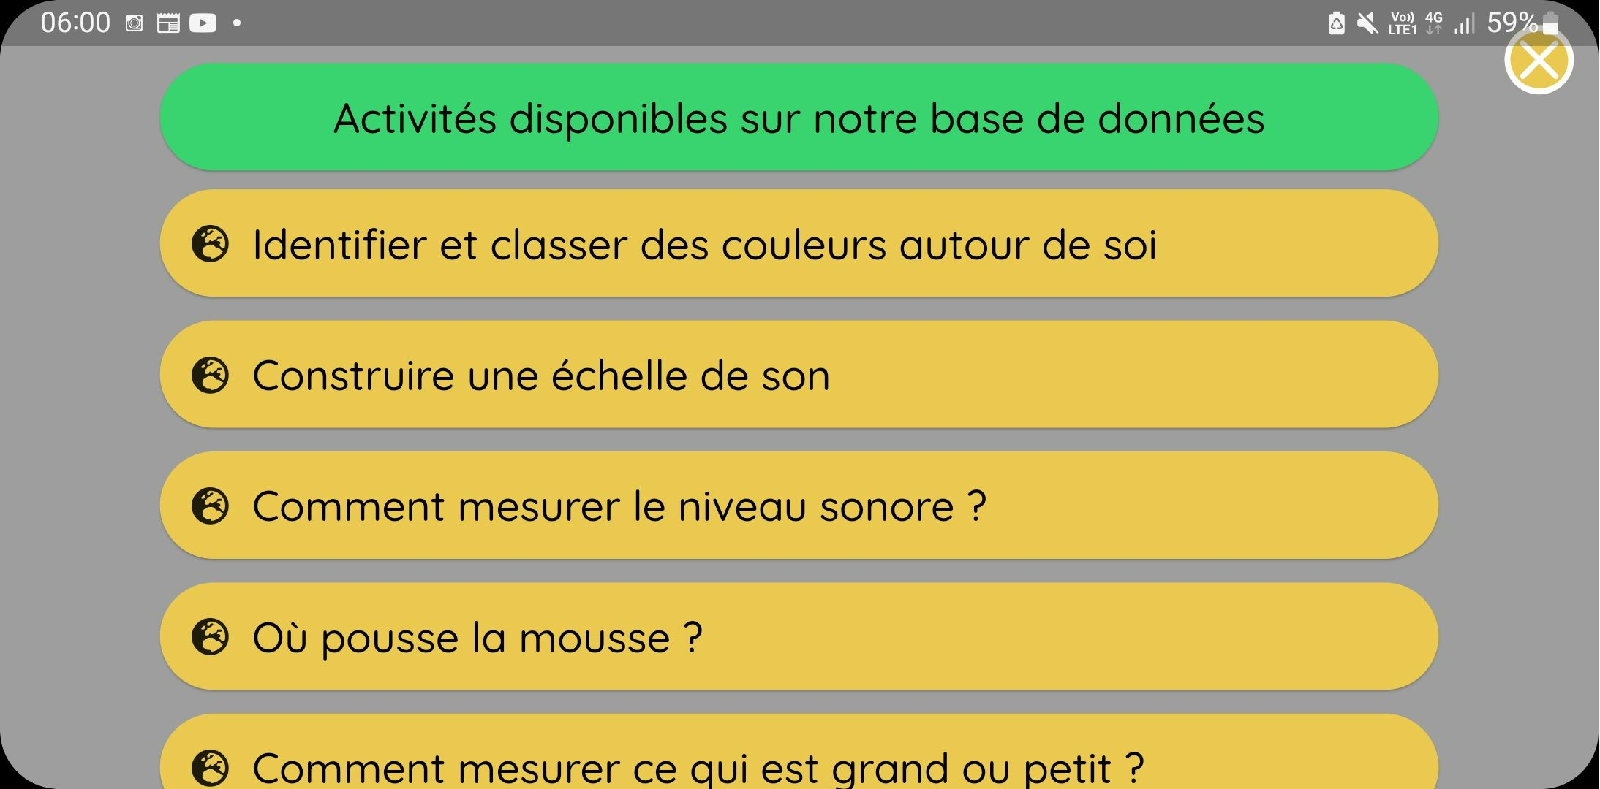
L’application FizziQ Junior : côté Enseignant

Slide 15
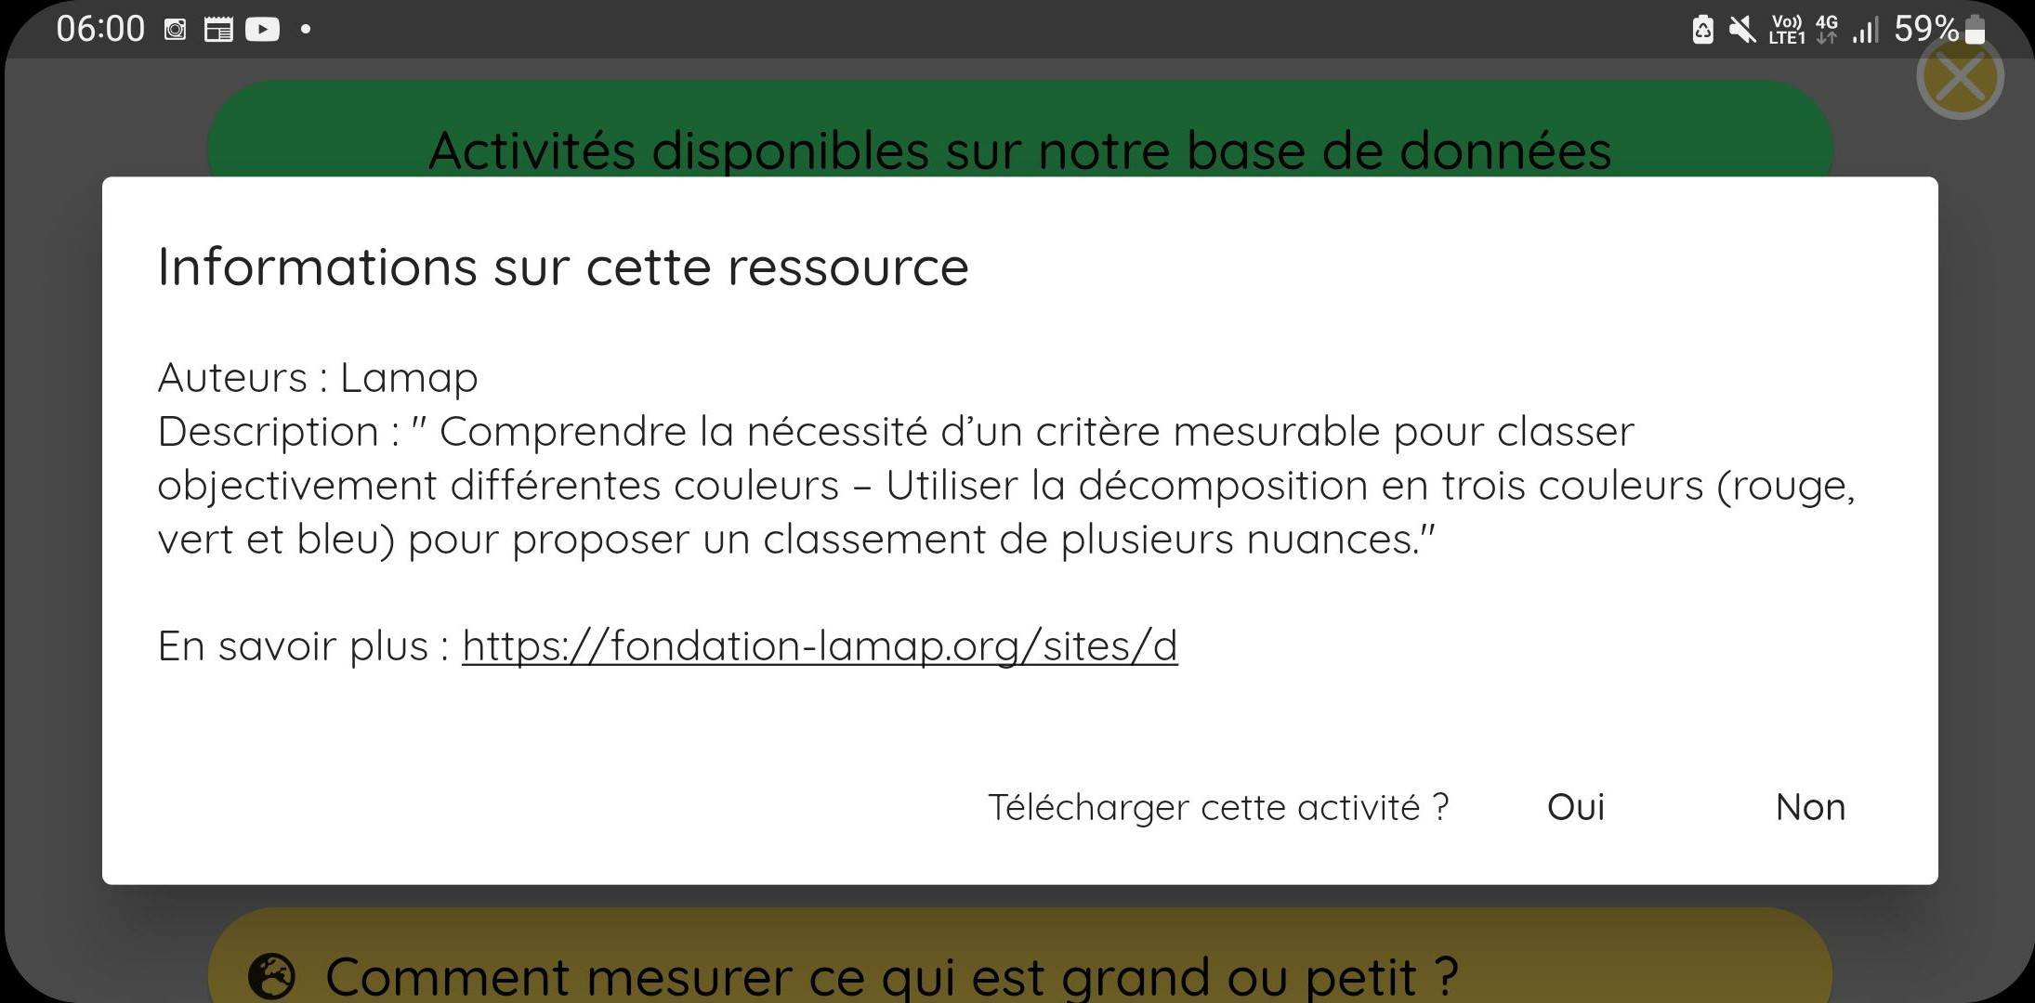
L’application FizziQ Junior : côté Enseignant

Slide 16
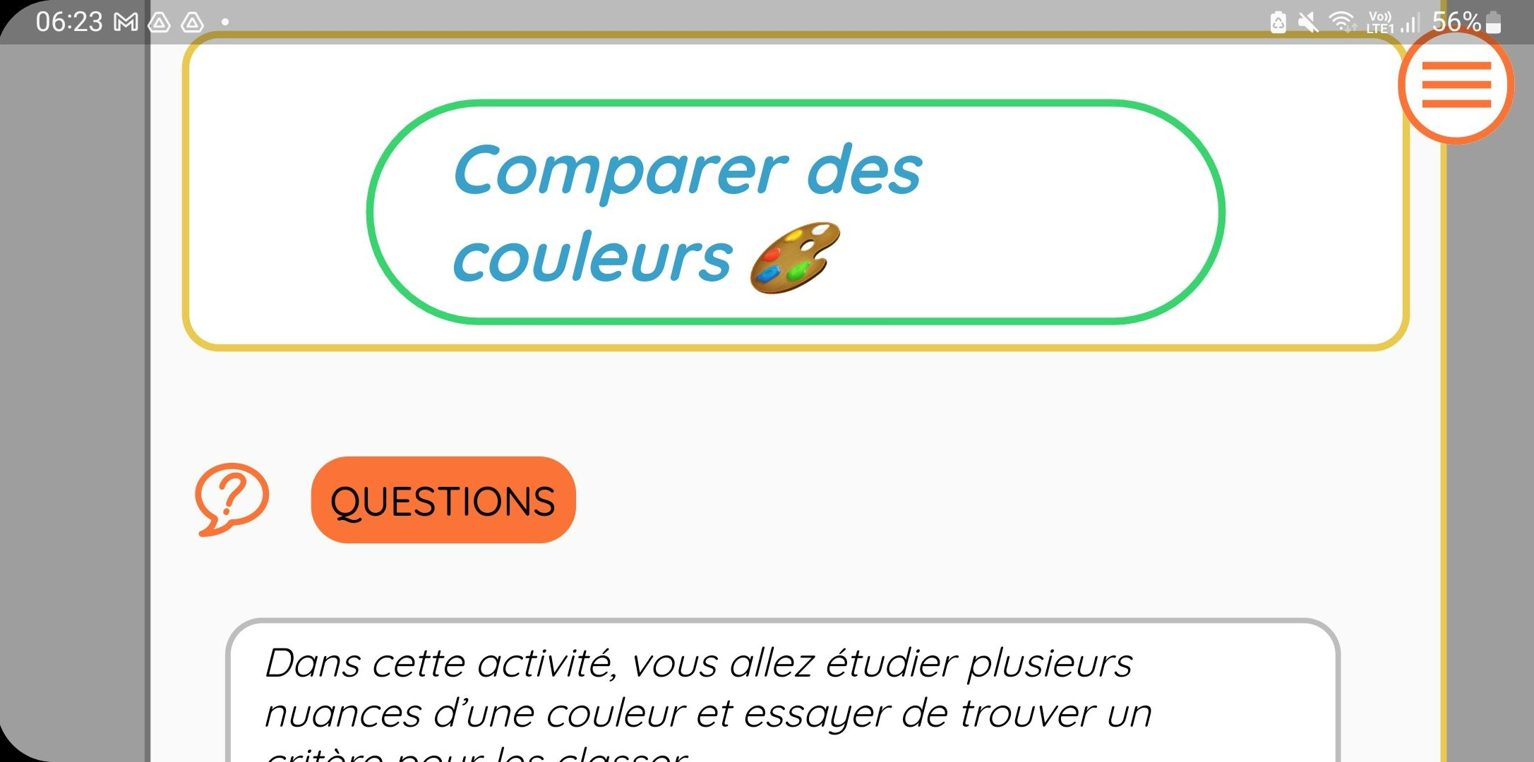
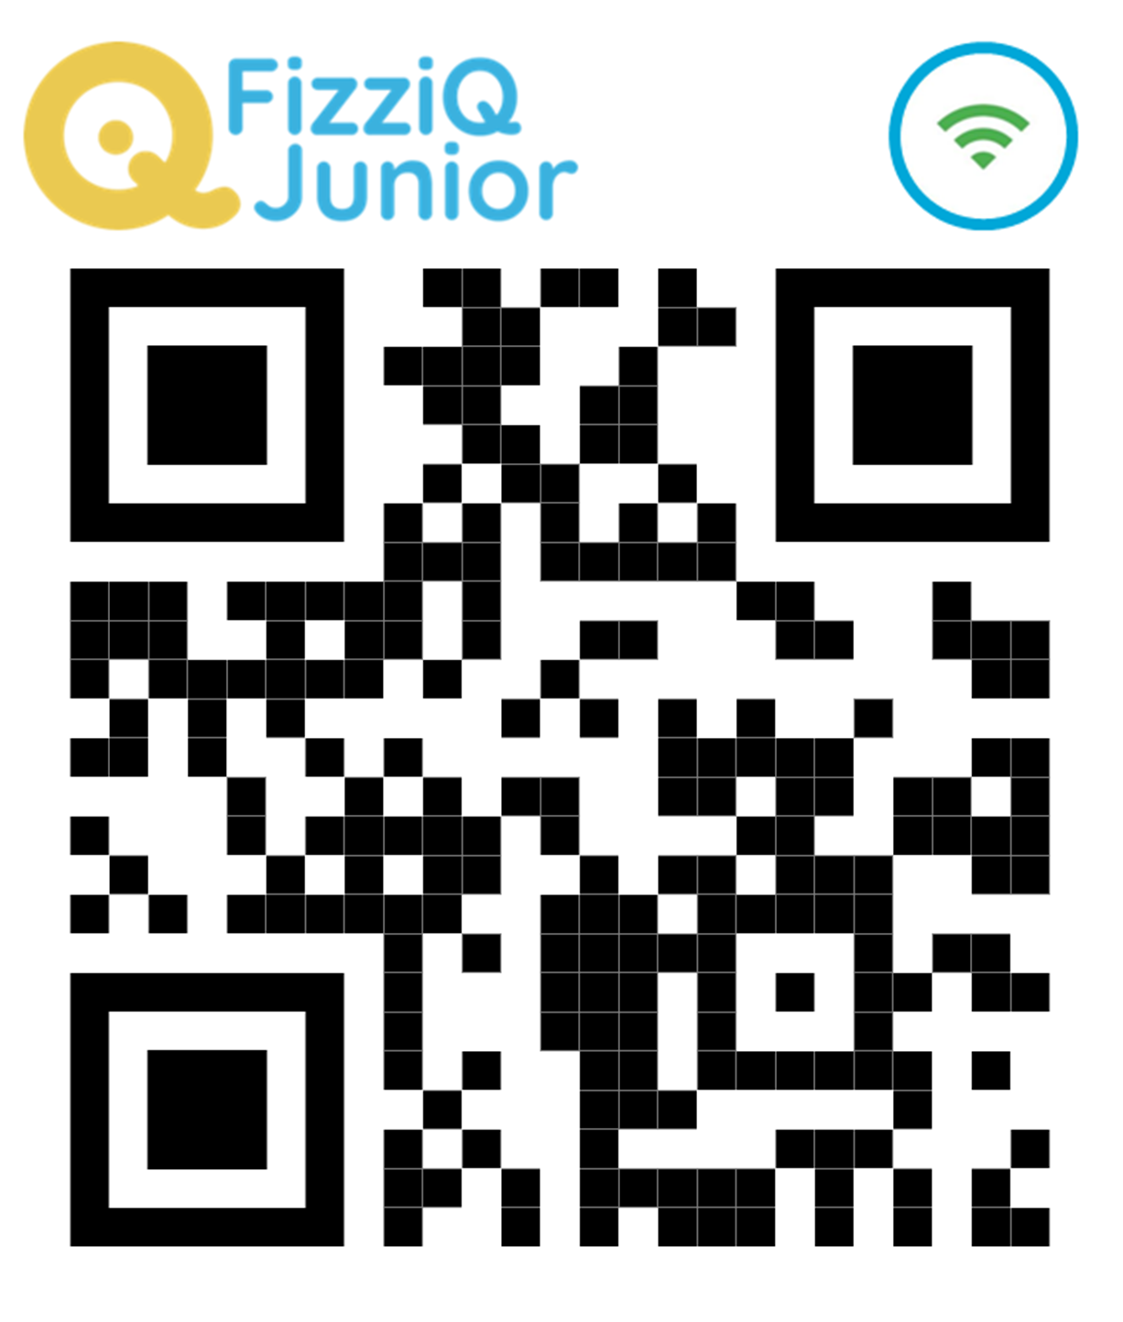
L’application FizziQ Junior : côté Enseignant
L’enseignant peut modifier l’activité : ajouter/supprimer une section, des images, des consignes…
L’activité est enregistrée dans la tablette.
Elle peut être partagée avec les élèves : casier, QR codes (option internet ou sans internet).

Slide 17
L’application FizziQ Junior : côté Enseignant
Créer une activité
Accéder aux activités sauvegardées
Partager les activités avec les élèves

Slide 18
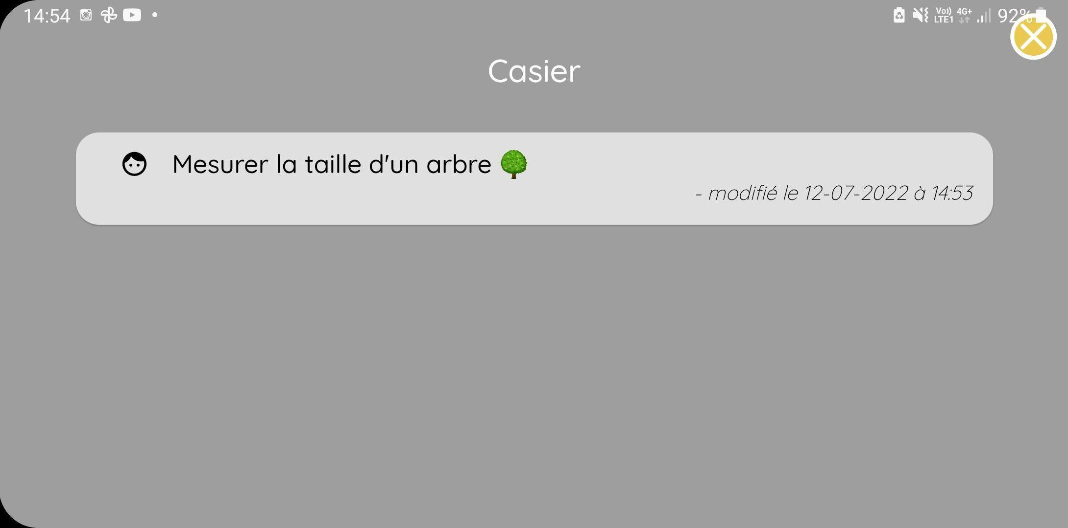
L’application FizziQ Junior : côté Enseignant

Slide 19
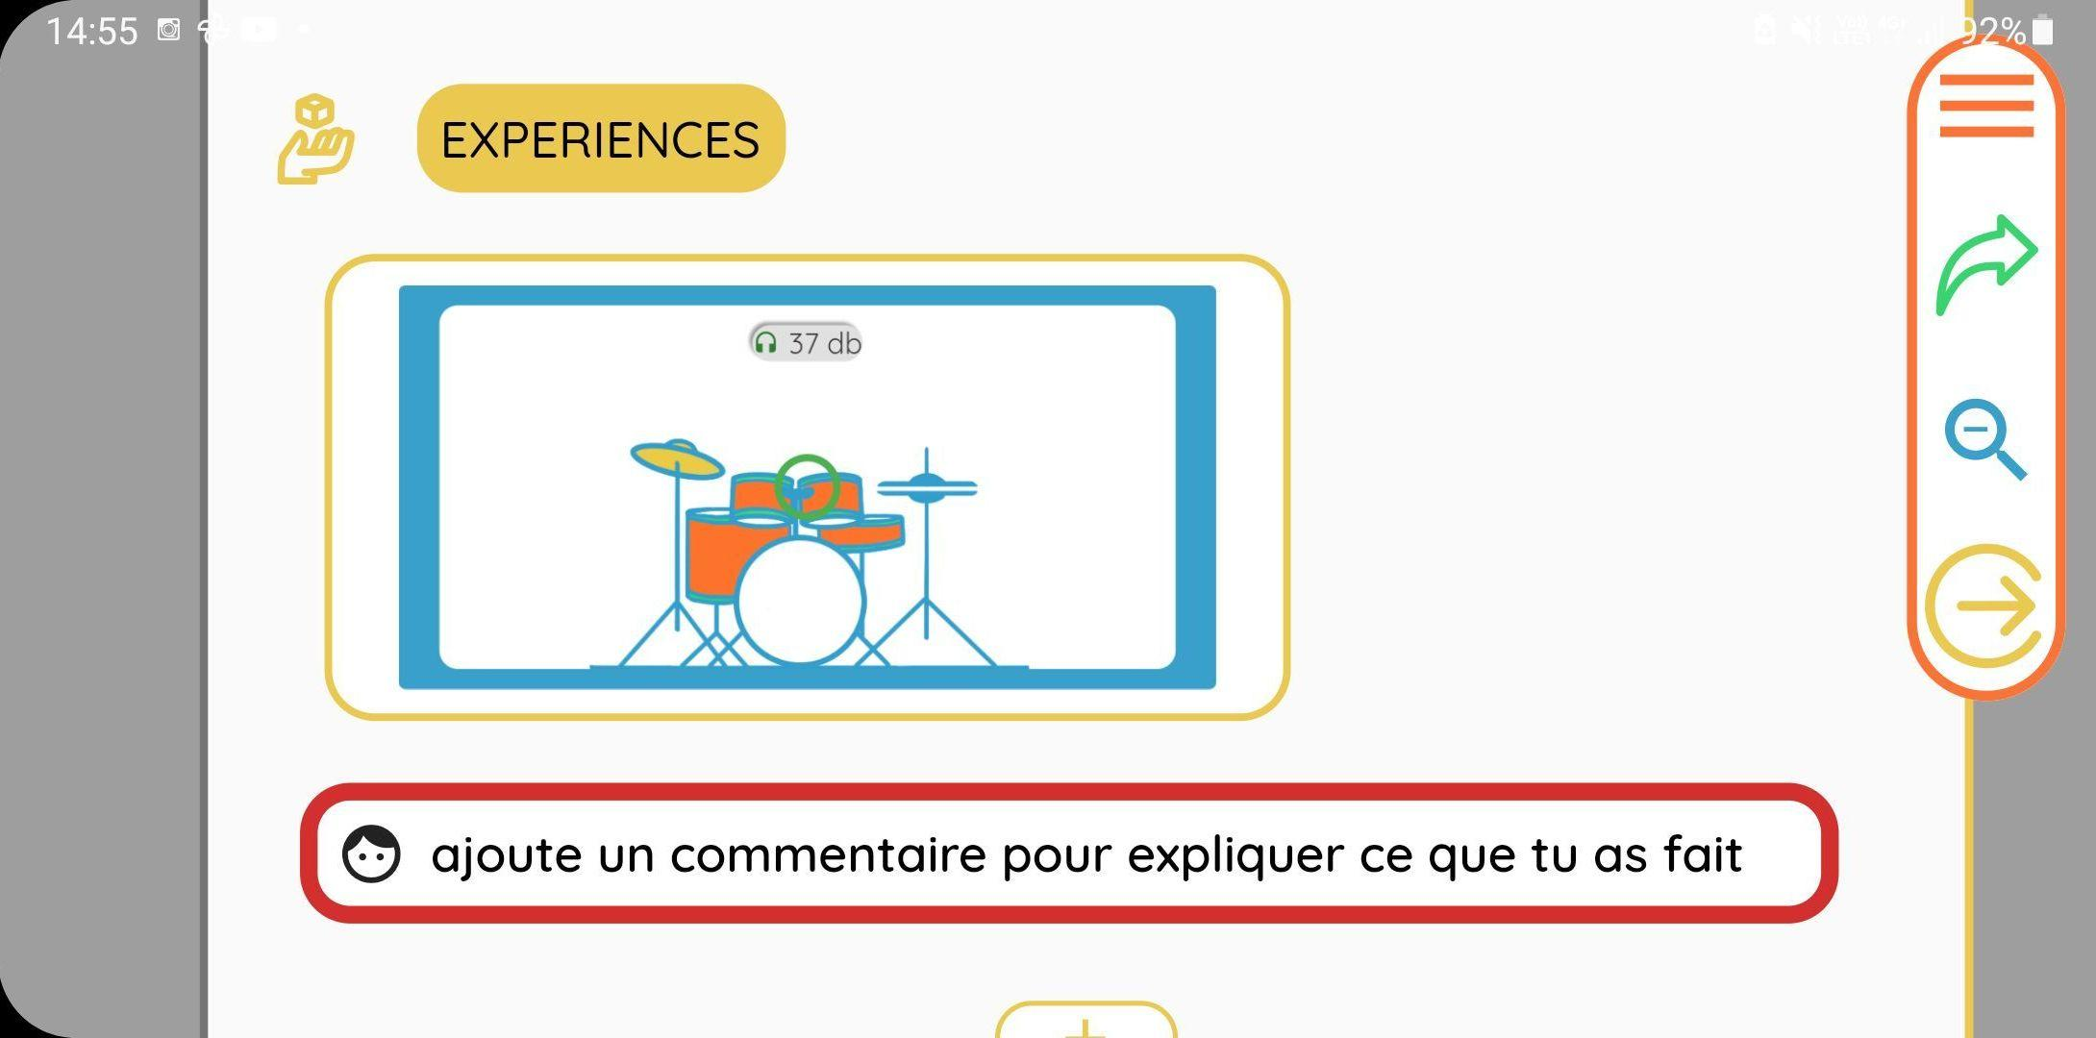
L’application FizziQ Junior : côté Enseignant

Slide 20
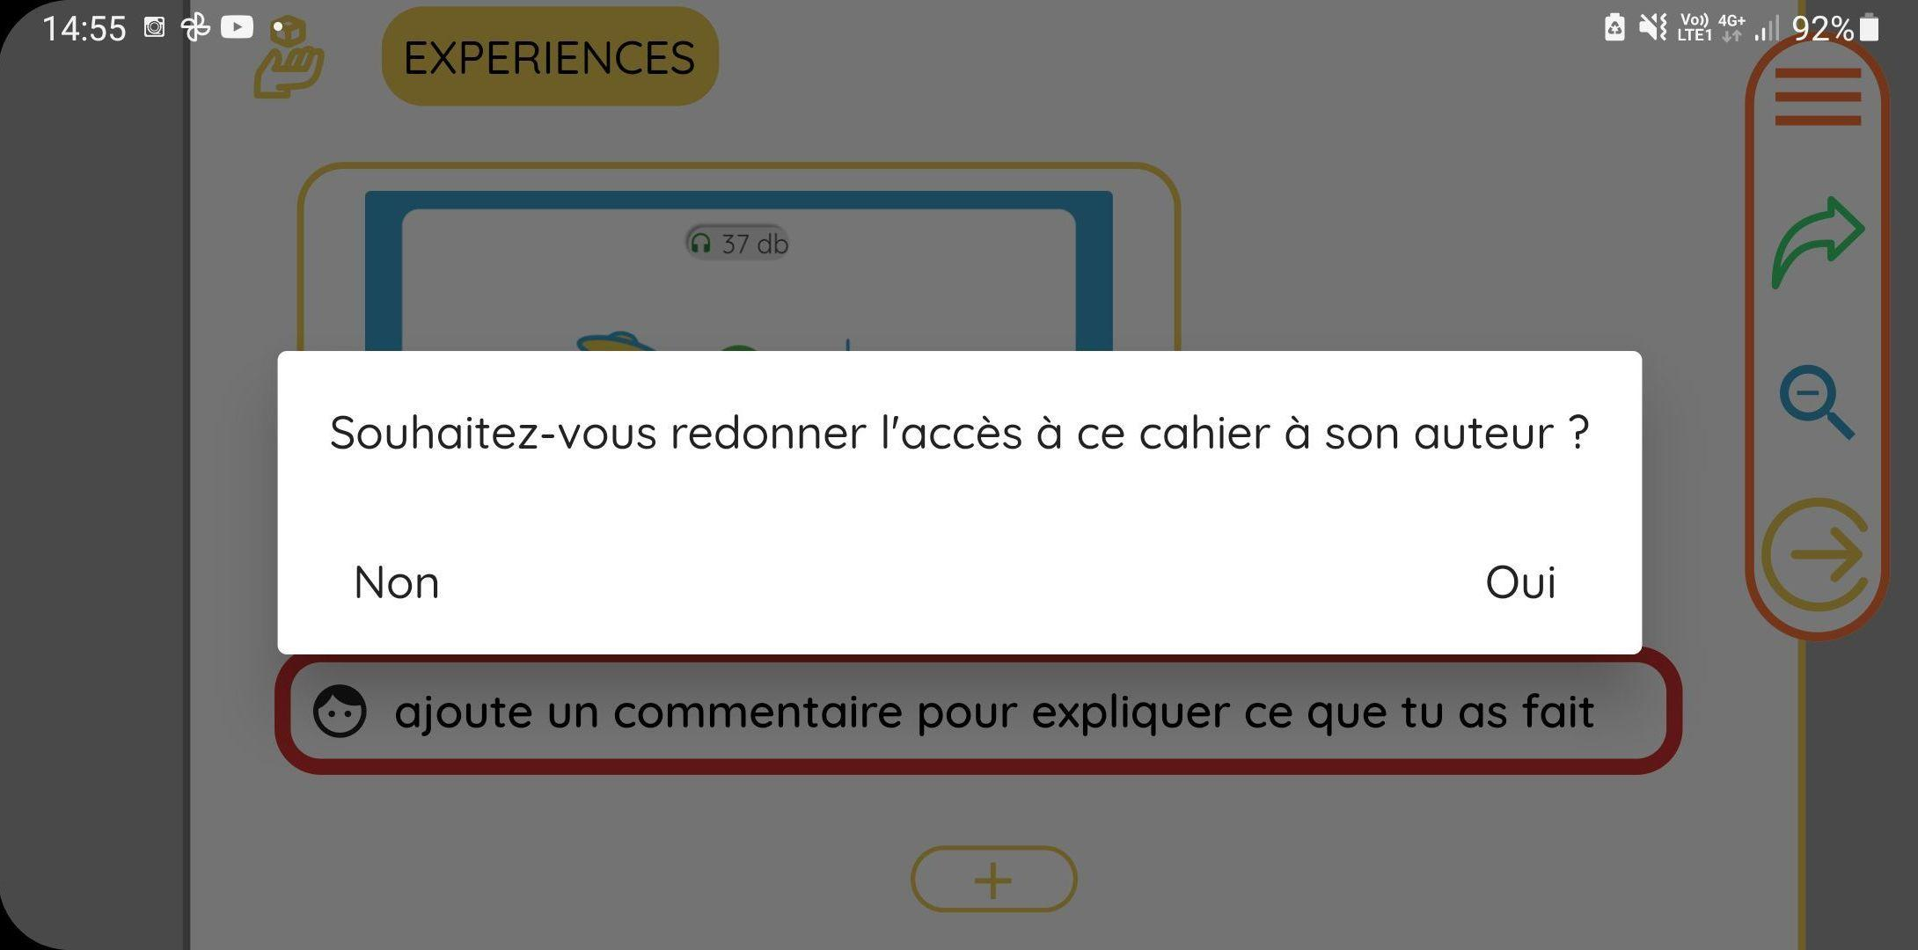
L’application FizziQ Junior : côté Enseignant
Pour poursuivre la correction ultérieurement : les commentaires en cours sont sauvegardés, le cahier reste dans le casier de l’enseignant.
La correction est finie : le cahier corrigé est déplacé dans l’espace Elève.

Slide 21
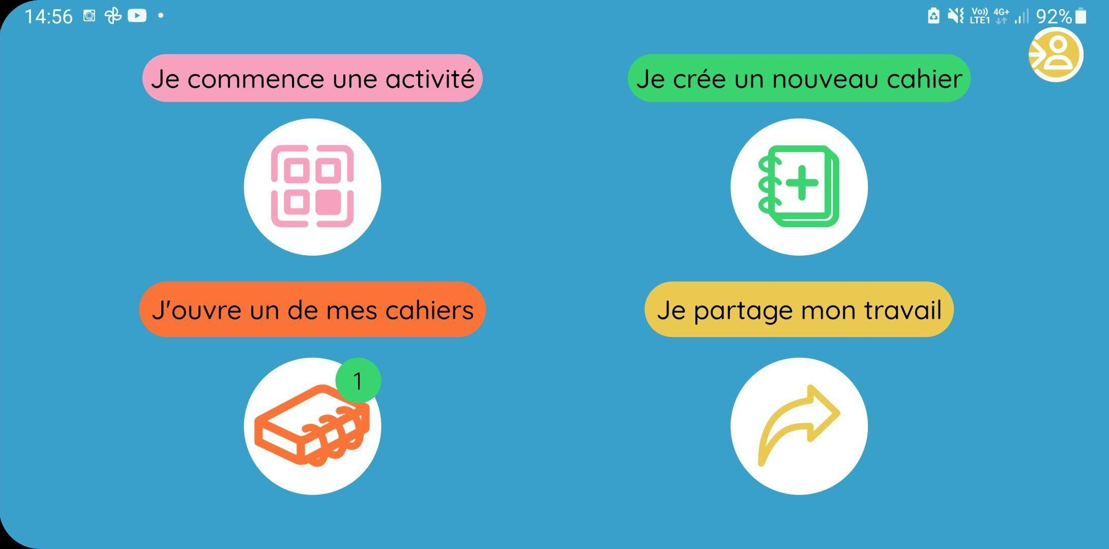
L’application FizziQ Junior : côté Enseignant

Slide 22
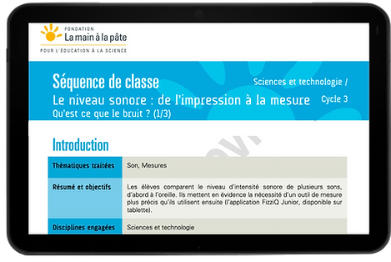
Les ressources pédagogiques proposées
Des ressources pour aider les enseignants à prendre en main l’outil : un guide d’utilisation de l’application
✓ Sous forme de FAQ avec 2 axes : côté Enseignant, côté Elève
✓ Disponible sur le site de la fondation

Slide 23
Les ressources pédagogiques proposées
Des ressources pour aider les enseignants à organiser des activités en classe : des séquences d’activités
Une ressource sur la mesure d’une taille : comment mesurer des bâtiments, des insectes en mouvement, etc.
Une ressource sur les couleurs : comment caractériser une couleur et trouver un critère scientifique pour comparer différentes nuances d’une couleur
Un projet de 3 séquences sur le son « Qu’est ce que le bruit ? » : Comprendre ce qu’est le niveau sonore (en ligne), Construire une échelle de bruits (en ligne), Etablir un protocole pour atténuer un son (à venir)

Slide 24
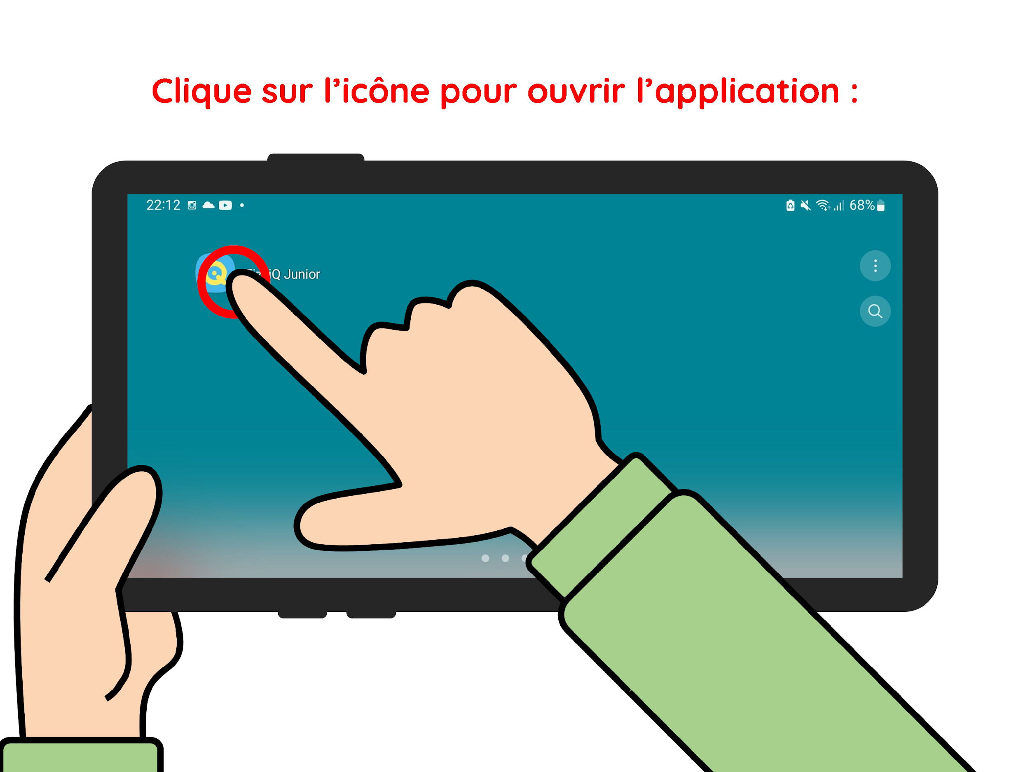
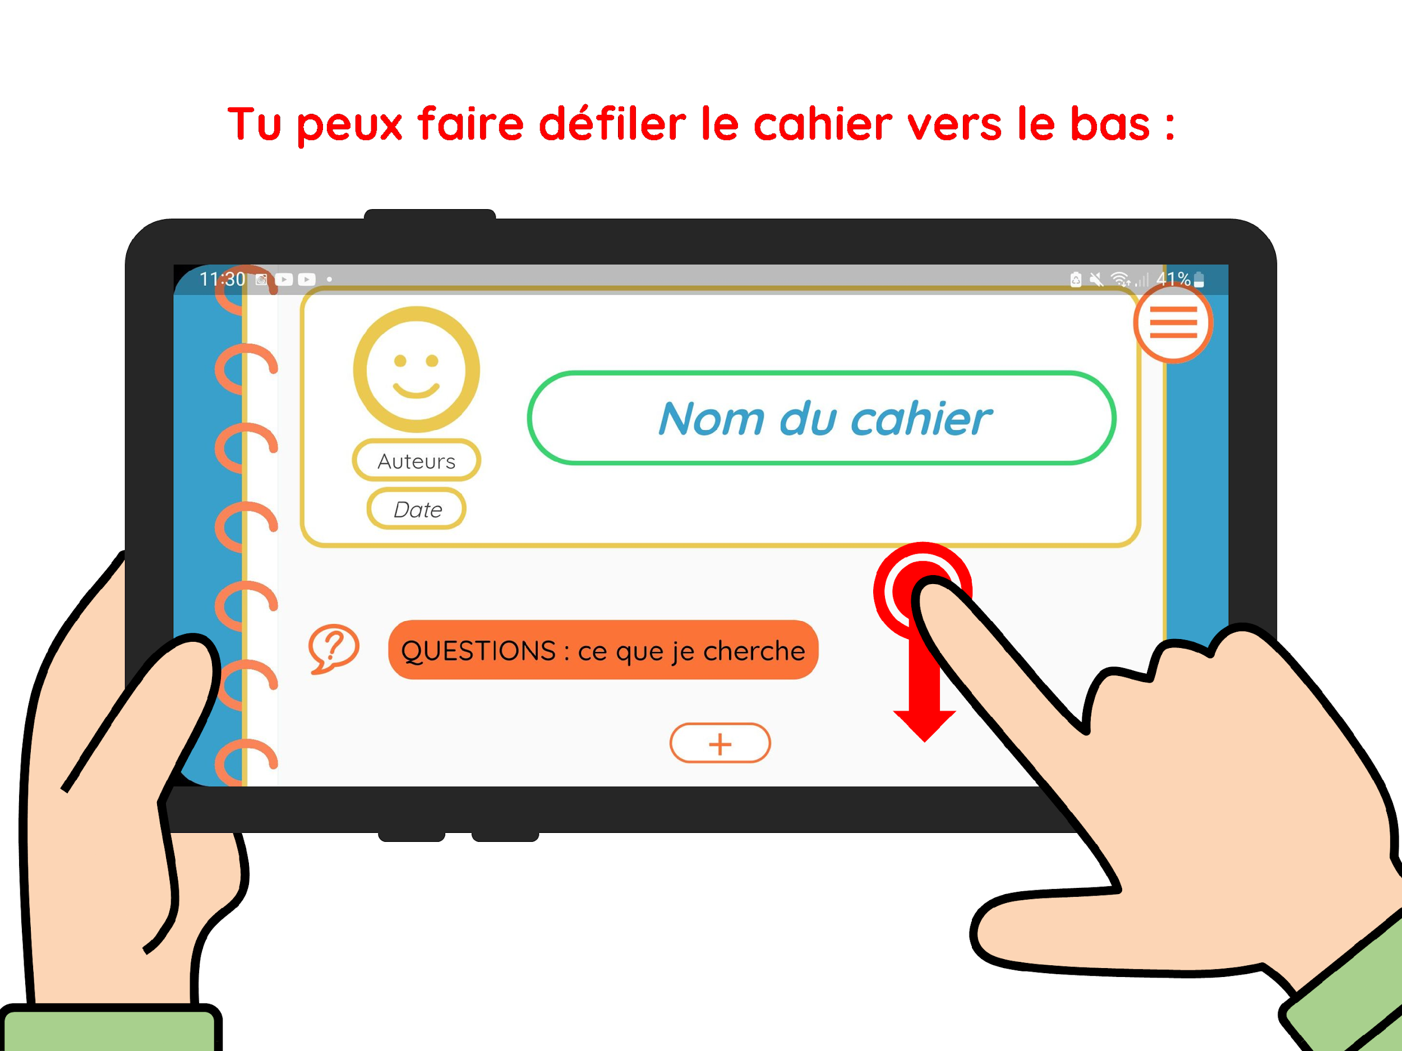
Les ressources pédagogiques proposées
Une séquence dédiée à la découverte et la prise en main de l’outil accompagné d’un diaporama pour les guider pas à pas
✓ Diaporama facilement adaptable
✓ Diaporama déjà disponible (drive partagé)
✗ Séquence pédagogique associée : en cours d’écriture

Slide 25
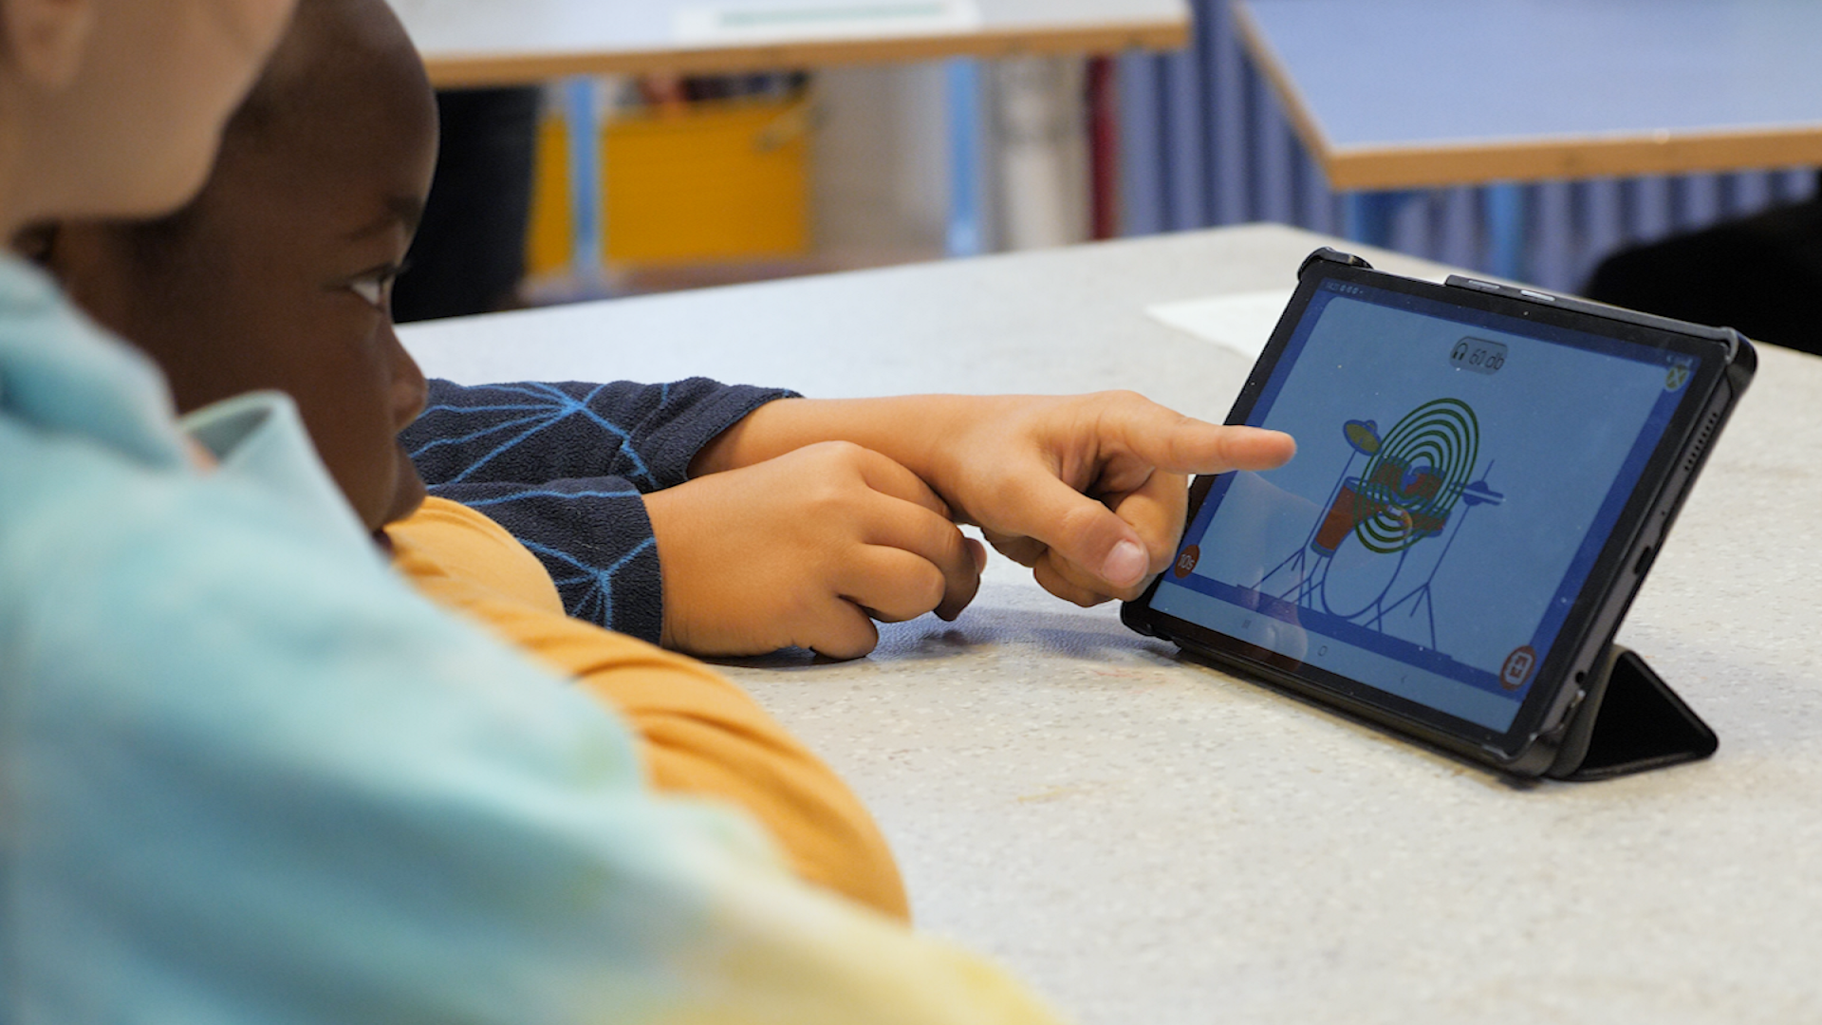
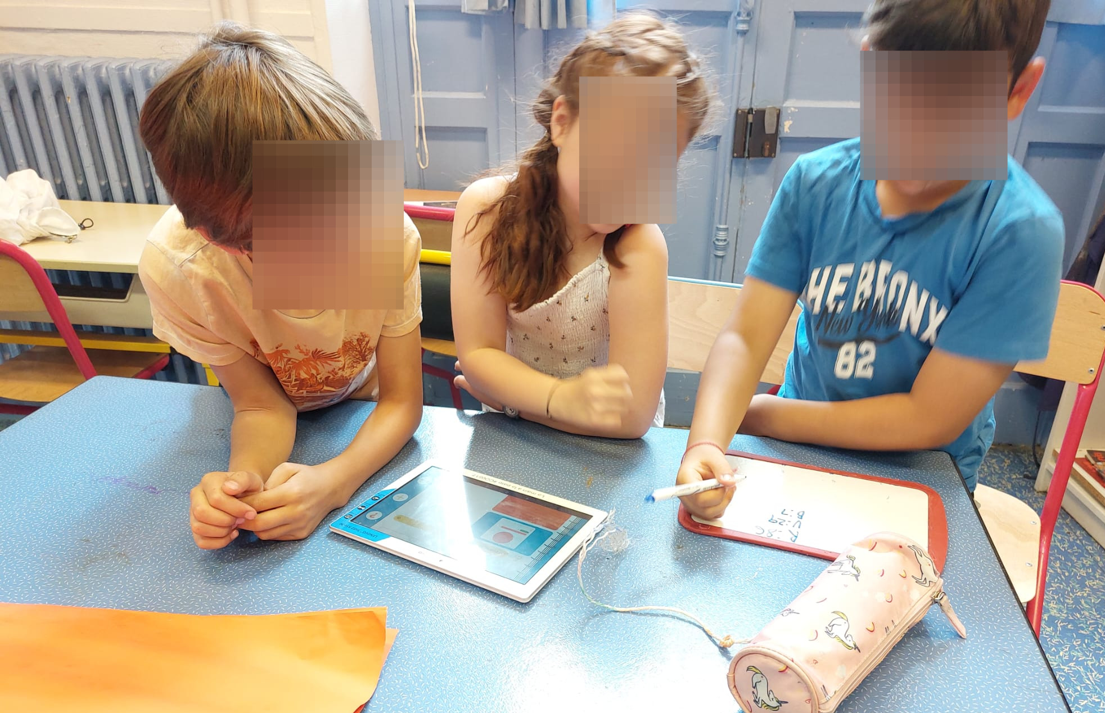
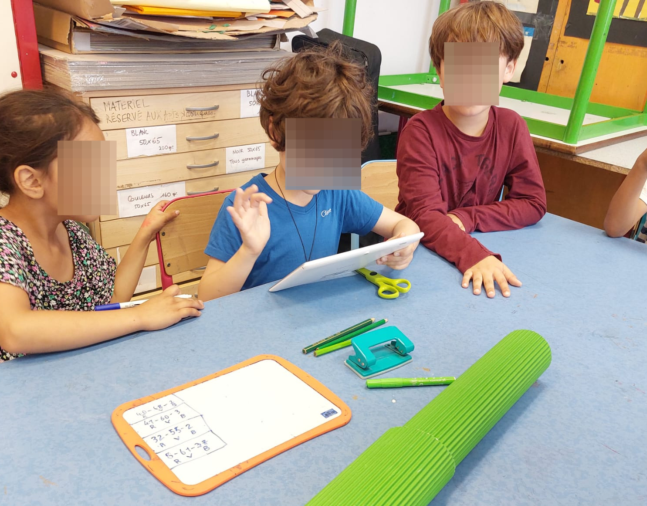
Des ressources testées en classe
Septembre 2022 : Ecole Doudeauville, Paris 18
Juin 2022 : Ecole Doudeauville, Paris 18

Slide 26
Les ressources pédagogiques proposées
Des ressources pour aider les enseignants à prendre en main l’outil : un tutoriel d’auto-formation
Une présentation de l’application avec une prise en main des principales fonctionnalités
Deux possibilités de mise en pratique pour la classe, sur deux thématiques basées sur des ressources existantes :
Comment mesurer la dimension d’un insecte avec une photo
Comment trouver un critère objectif pour classer des couleurs
Un retour d’expérience en classe sur la thématique du son
🡲 Sortie prévue pour le premier semestre 2023

